Slide 1
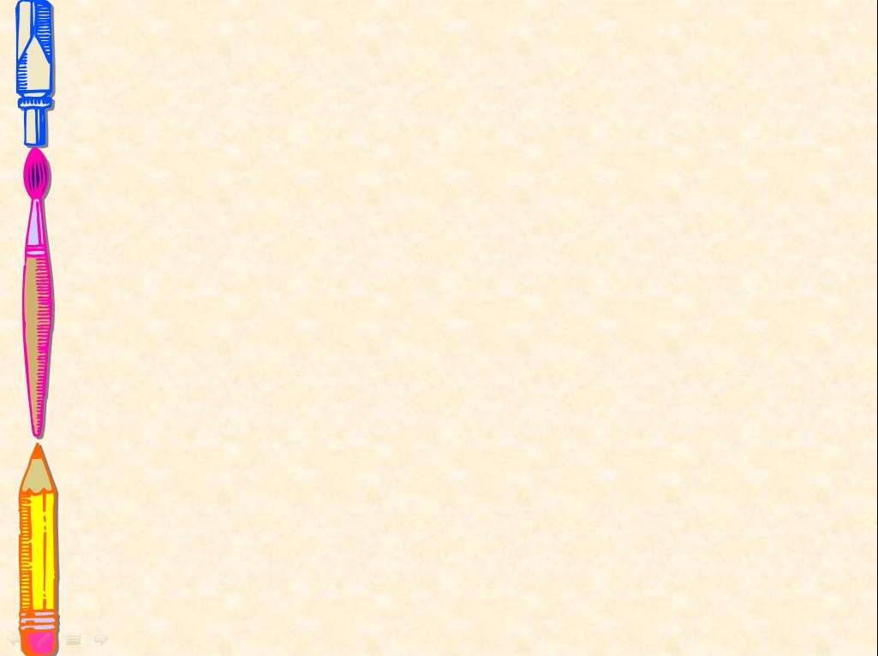
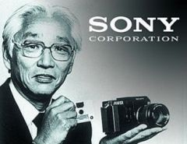
Акио Морита
Основатель номпании «Sony»
Сделала:
ученица 11-Б класса
Черниговского лицея № 22
Рожок Марина

Slide 2
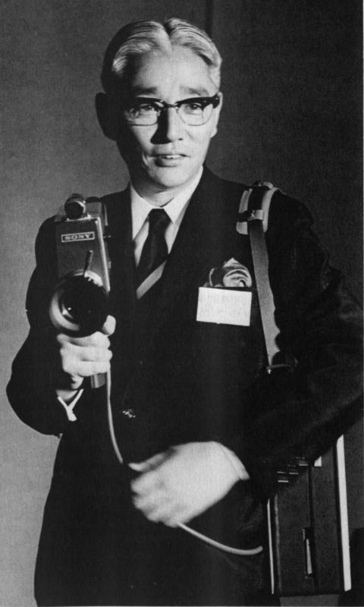
Акио Морита родился в Нагойе, Япония, 26 января 1921 года. Юный Акио
лихорадочно изучал все, что мог, об электронике. По его собственным словам: "Я так много времени уделял электронике, что это мешало мне выполнять мою домашнюю работу". "Я стал самым отстающим выпускником в школе, поэтому меня даже не могли перевести на научное отделение Восьмой средней школы и мне пришлось целый год интенсивно заниматься, чтобы добиться этого", - рассказывал он. Затем Акио Морита поступил в Императорский колледж в Осаке, по окончании которого в 1945 году получил диплом физика. В 1947 году Ибука, Маеда и Акио Морита стали партнерами в формировании Токийской телекоммуникационной технической компании. Фирма стала называться "Сони" в 1958 году.

Slide 3
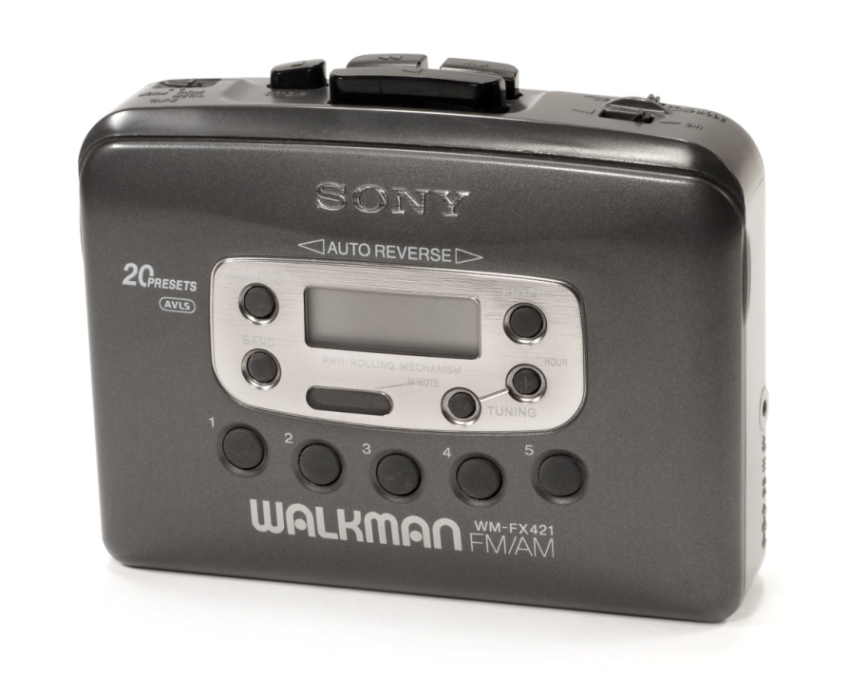
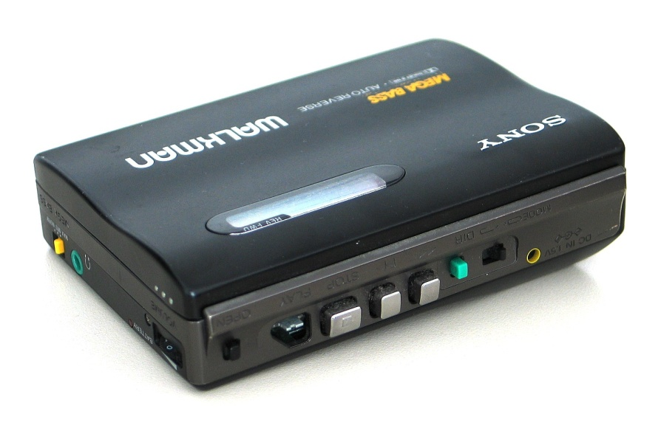
Бизнес и личное выживание.
Акио Морита и его партнеры объединились 7 мая 1946 года с капиталом 500 дол. Их первой продукцией были устройства для приготовления риса. Они сделали сто штук, но не продали ни одного. Их следующим изделием был первый ленточный японский магнитофон. Компания была близка к банкротству в этот период и в последующее восемь лет функционирования. В 50-х гг., фирма решила доказать принадлежность -"Сони" к «фирмам, создающим инновационную продукцию». "Уолкмен" фирмы «Сони» был выпущен в 1979 году и стал самым распространенным в мире звуковым устройством.

Slide 4
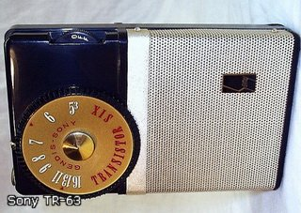
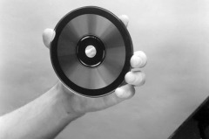
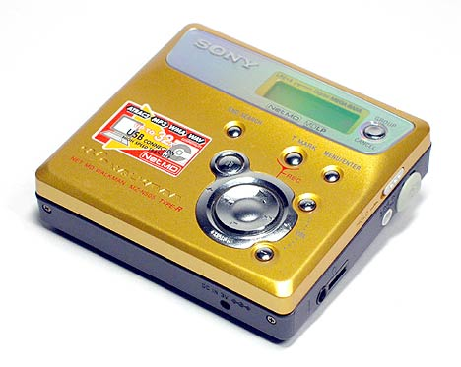
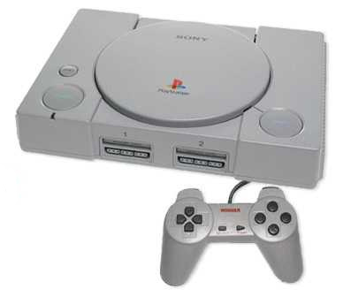
Морита возглавлял компанию долгое время, отвечал за маркетинг и продажи и сумел привести её к огромному успеху на рынке. Sony сделала своё имя на хорошем и привлекательном дизайне и новшествах. Особенную роль компания уделяла уменьшению размеров своих изделий.
В 1950-е годы компания выпустила свой первый радиоприёмник — «TR-63», эта новинка положила начало успеху компании.
В 1983 году Sony совместно с компанией Philips выпустила на рынок первые компакт-диски.
В 1990-е годы были созданы первые «мини-дискмэны».
В конце 1994 года корпорация представила на японский рынок игровую консоль — PlayStation.

Slide 5
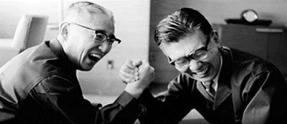
Характеристика поведения.
Акио Морита всегда жертвовал настоящим ради будущего. Он любил соревноваться. Он говорил: "Мы, японцы, любим соревноваться не только в бизнесе, но и в жизни". Он говорил, что нужно победить своего конкурента, а не уничтожать его: "Вы должны оставить ему его честь".
Акио Морита начал заниматься теннисом в пятьдесят пять лет, горными лыжами в шестьдесят и водными лыжами в шестьдесят четыре. Акио Морита получил лицензию пилота вертолета, когда ему было около пятидесяти пяти лет.

Slide 6
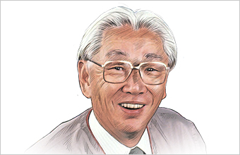
Акио Морита полностью сосредоточен на победе и игре под названием "бизнес", вместо того чтобы болеть за спортсменов или думать о мировых проблемах. Акио Морита обедал с президентами, премьер-министрами и королями. Он считает Генри Киссинджера своим личным другом. Акио Морита был неизменным посредником сближения Востока и Запада. Этот выдающийся торговец использовал свой талант для улучшения мира, и каждый стремящийся стать инноватором должен пытаться учиться у него этому замечательному таланту.

Slide 7
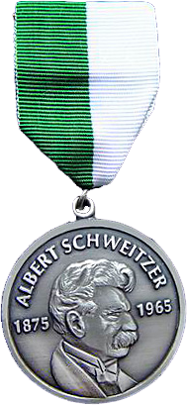
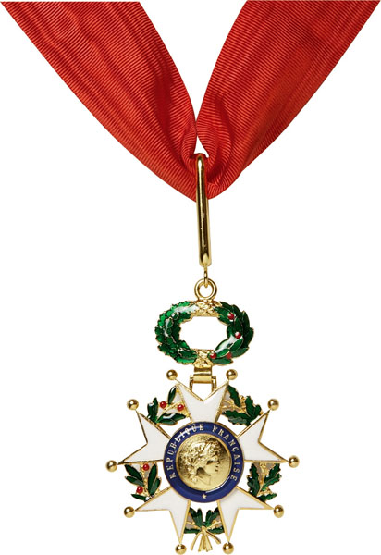
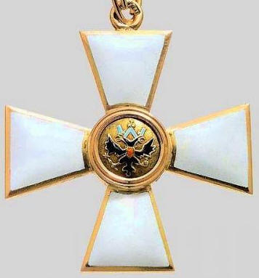
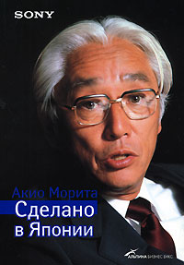
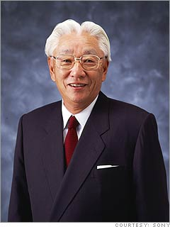
Акио Морита был награжден Медалью Альберта Британским Королевским Обществом Искусств в 1982; он был первым японцем, получившим это звание. Двумя годами позже, он получил престижный Национальный Орден Почетного легиона, а в 1991 году он был награждён Орденом Святого Сокровища Первой Степени от императора Японии.
Акио Морита умер от пневмонии в возрасте 78 лет.
Оставил после себя книгу воспоминаний «Сделано в Японии».

Slide 8


